Slide 1
7.엑스트라 구현하기

Slide 2
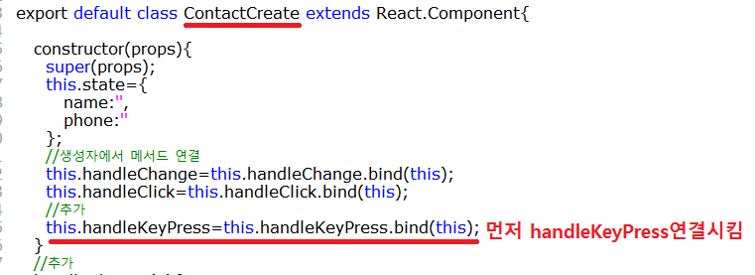
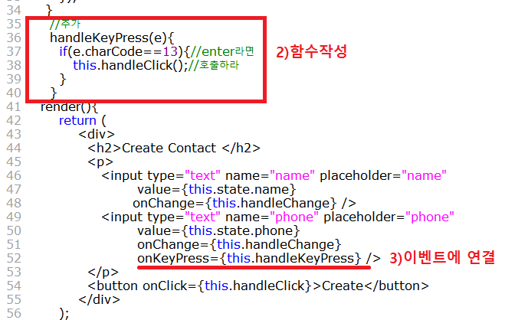
1.버튼 누르지 않고 enter로도 구현 가능하게 설정 (Contact Create 컴포넌트에서 작업)

Slide 3
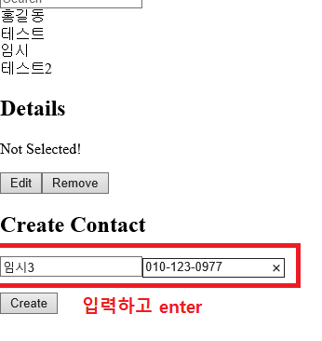
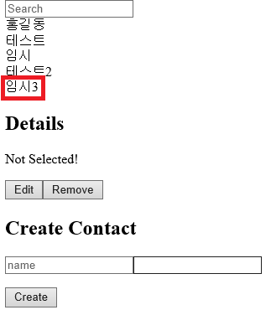
1.버튼 누르지 않고 enter로도 구현 가능하게 설정 실행 결과

Slide 4
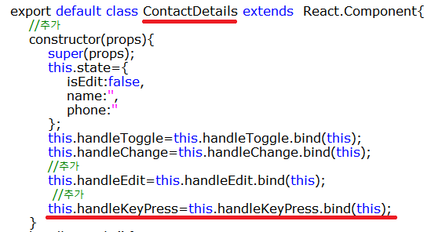
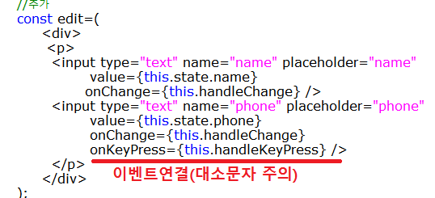
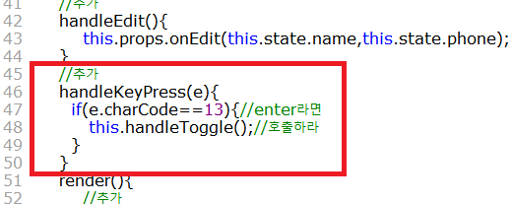
2.ContactDetail에서도 enter 적용

Slide 5
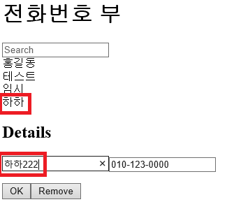
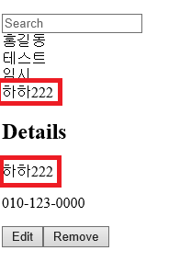
2.ContactDetail에서도 enter 적용 실행 결과
입력하고 enter 치면

Slide 6
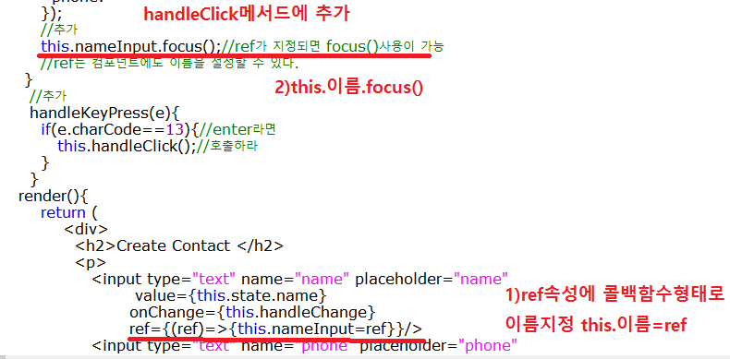
3.ContactCreate에서의 ref적용
여기서의 focus()는 ref를 쓰지 않으면
할 수가 없다.
Rendering 내부와 constructor
내부에서는 ref에 접근이 불가하다.

Slide 7
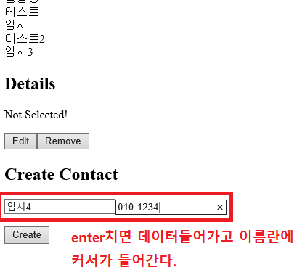
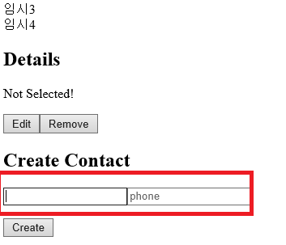
3.ContactCreate에서의 ref적용 최종 실습
커서가 들어가 다음에 입력
에 대비가 가능하다

